Slide 1
Самопрезентация
Гришутенко Павел

Slide 2
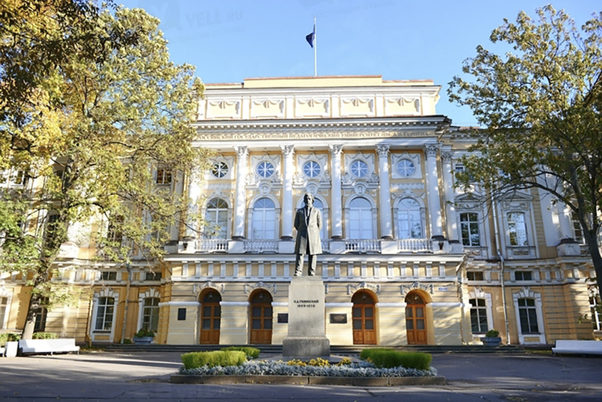
Образование
Студент 4 курса РГПУ им. Герцена направление обучения Информатика и вычислительная техника

Slide 3
Образование
Основные изученные в ходе обучения дисциплины:
Информатика
Программирование
Базы данных
Компьютерные сети
Математика
Физика
Управление программными продуктами
It-менеджмент
Тема дипломной работы “Разработка мобильного приложения карта событий”

Slide 4
Сфера интересов
Интересно направление мобильной разработки. В том числе создание клиент серверных приложений.
Изученные для работы над мобильными приложениями технологии:
Swift и Objective-c
UIKit
RxSwift
Alamofire и URLSession
MapKit
Realm и CoreData

Slide 5
Работа
Наличие коммерческого опыта с такими технологиями:
Combine
SwiftUI
gRPC
FireBase
Swift composable architecture

Slide 6
Портфолио
Мой профиль на Github
https://github.com/grishutenkopavel
Портфолио по изученным дисциплинам в университете
https://github.com/grishutenkopavel/university

